Slide 1
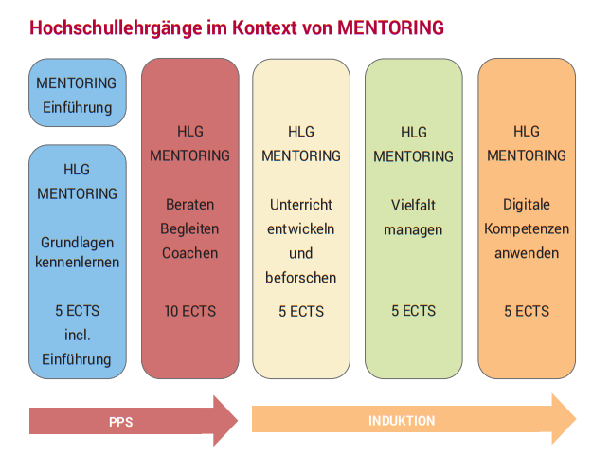
Lesson Study in der Aus- und Fortbildung der PHK
Pädagogisch-Praktische Studien | Begleit-LVen aus der Fachdidaktik
PPS4, Fach A (8 EC) | Fachdidaktische LV, Fach A (2 EC)
PPS4, Fach B oder Spez. (8 EC) | Fachdidaktische LV, Fach B oder Spez. (2 EC)
Pädagogisches Praktikum im schulischen/außerschulischen Bereich (4 EC) | Reflexion zum pädagogischen Praktikum im schulischen/außerschulischen Bereich (2 EC)

Slide 2

Was zeichnet Lesson Studies aus?
Förderung der Reflexionskompetenzen
Methode zur
Unterrichtsentwicklung
Gemeinsames Entwickeln von Lern- und Förderstrategien
Fokus auf das Lernen der Schüler:innen
(Fokus-Schüler:innen)
LESSON STUDY
Unterrichtseinheiten werden gemeinsam geplant, durchgeführt und analysiert
Professionelle Lerngemeinschaften
(Dudley, 2014; Knoblauch 2014; Mewald & Rauscher 2019)

Slide 3
Gemeinsame Planung eines Teams
Gemeinsame Durchführung der LS-Stunden
Analyse, Reflexion, Lernaktivitäts-kurve
Zweite Lesson Study Einheit
Ergebnisse und weitere Handlungs-möglichkeiten
Lesson Study Zyklus

Slide 4
